Slide 1

PERSONEL VE PROJE TAKİP SİSTEMİ

Slide 2
Personel ve Proje Takip Sistemi
VORTECH şirketi araç takip ve navigasyon üzerine ürün geliştiren ve pazarlayan bir şirkettir. Şirket içi organizasyon ve departmanlarda çalışanların uyumu için bir personel ve proje takip sistemine ihtiyaçları vardır. Bu proje, İnsan Kaynakları Yönetimi sistemlerinden, ERP ve CRM sistemlerinden esinlenerek yapılmıştır.

Slide 3
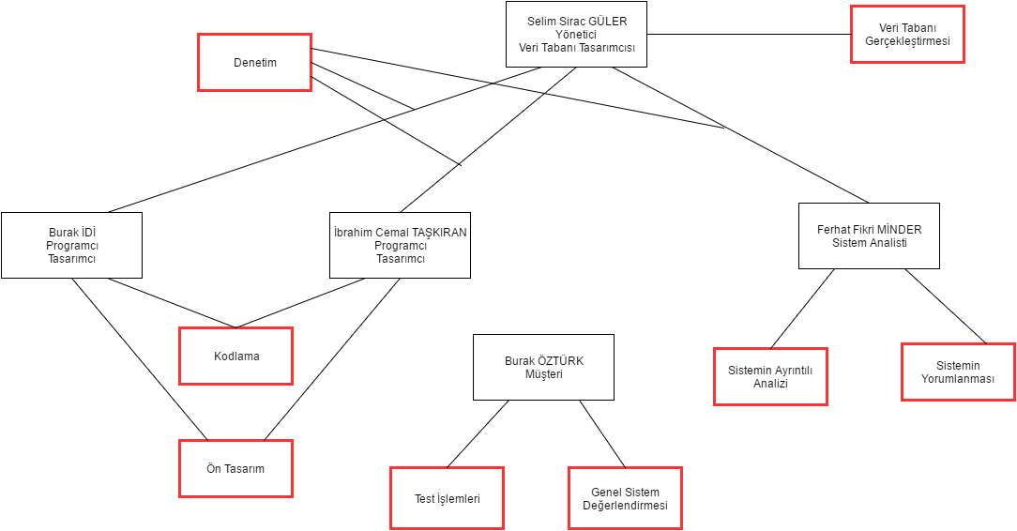
Proje Ekip Yapısı ve Organizasyon Şeması

Slide 4
Toplantı Raporları
1. Toplantı ( 03.03.2016 ) : Proje yöneticisi, sistem analisti ve müşteri arasında gerçekleştirildi. Müşterinin taleplerini öğrenebilmek adına müşteriye sorular yöneltildi. İstenilen sistemin daha iyi anlaşılması, piyasa araştırması ve ön inceleme yapmak için müşteriden bir haftalık zaman istenildi. Gelecek toplantı tarihi 10.03.2016 olarak belirlendi.

Slide 5

Toplantı Raporları
1. Şirket İçi Toplantı ( 8.03.2016 ) : Proje yöneticisi, sistem analisti, web tasarımcısı ve yazılımcı arasında gerçekleştirildi. Proje yöneticisi ve sistem analisti diğer ekip çalışanlarına müşterinin isteklerini anlattılar. Sistemin değerlendirmesi yapıldı. Müşteri için tahmini bir ücret teklifi hazırlandı ve sistem hakkında kararlar alındı.

Slide 6
Toplantı Raporları
2. Toplantı ( 10.03.2016 ) : Proje yöneticisi, sistem analisti ve müşteri arasında gerçekleştirildi. Oluşturulan tahmini sistem hakkında konuşuldu. Şirket içi toplantı sonucu oluşan taslak müşteriye sunuldu. Projenin fiyatı ve süresi hakkında konuşuldu. Proje süresini uzatan mobil uygulamanın gerekliliği hakkında konuşuldu. Genel sistem yapısının müşteri tarafından beğenildiği gözlemlendi. Detaylı fizibilite çalışması ardından müşteri ile ileri bir tarihte yeni bir görüşme yapılmasına karar verildi.

Slide 7
Toplantı Raporları
2. Şirket İçi Toplantı ( 14.03.2016 ) : Proje yöneticisi ve sistem analisti arasında gerçekleştirildi. Fizibilite raporu göz önüne alınarak mobil uygulamanın projeden çıkartılmasına, proje süresi ve bütçenin buna göre ayarlanmasına karar verilmiştir. Alınan kararlar sonucunda proje süresi ve bütçe belirlenmiştir.

Slide 8

Toplantı Raporları
3. Toplantı ( 17.03.2016 ) : Proje yöneticisi, sistem analisti ve müşteri arasında gerçekleştirildi. Müşteriye teklifin son hali sunuldu. Proje süresi belirlendi ve projenin bir an önce başlamasına karar verildi. Müşteri teklifi kabul etse de sürenin biraz daha kısaltılasını talep etti. Karşılıklı olarak imzalar atıldı. Proje sürecine resmen başlanıldı.

Slide 9

Toplantı Raporları
3. Şirket İçi Toplantı ( 21.03.2016 ) : Proje yöneticisi, sistem analisti, web tasarımcısı ve yazılımcı arasında gerçekleştirildi. Proje yöneticisi görev dağılımını gerçekleştirdi. Projenin zamanında yetişebilmesi için çalışmalara hemen başlanılmasına karar verildi. Projenin kritik noktaları belirlenerek sistem tasarımına başlanıldı.

Slide 10
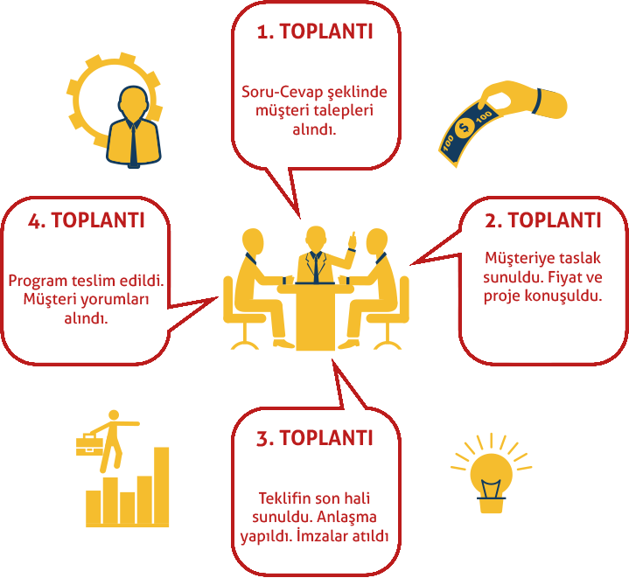

Slide 11
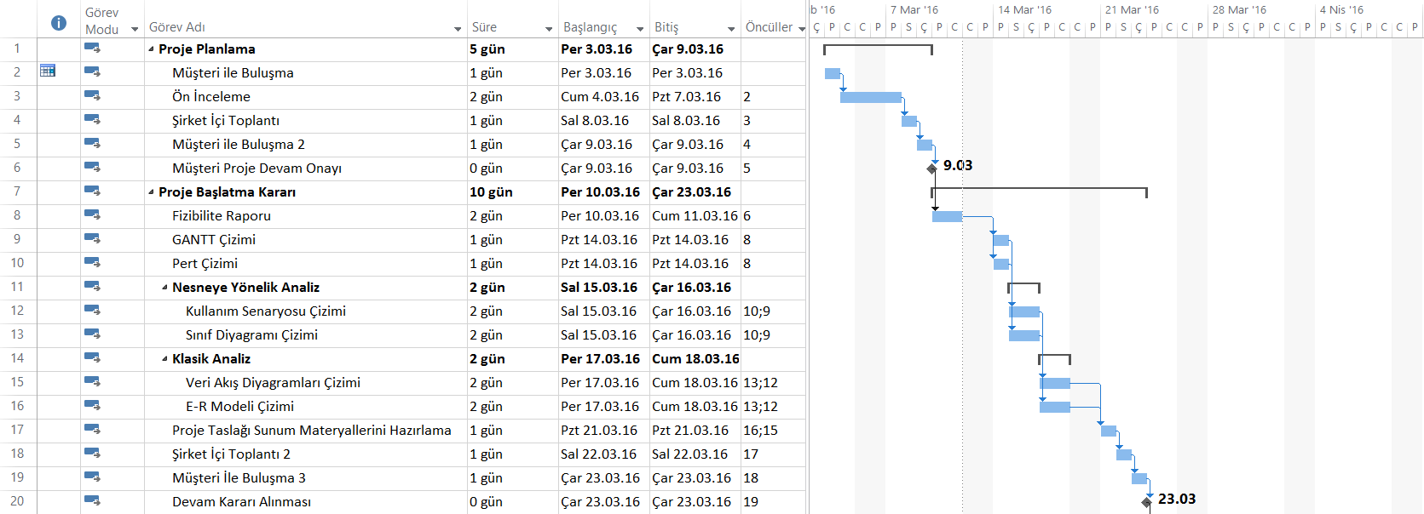
Proje Gantt Diyagramı

Slide 12
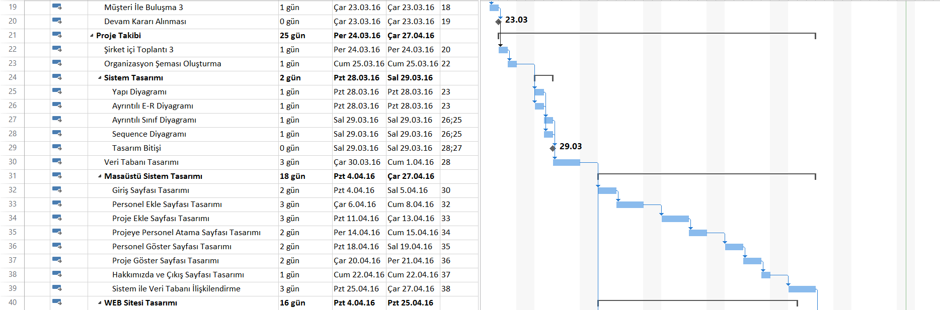
Proje Gantt Diyagramı

Slide 13
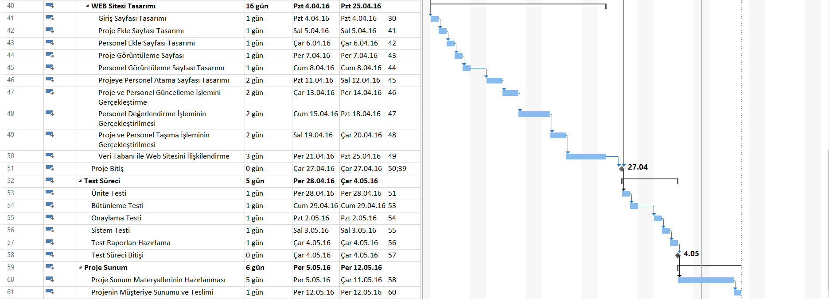
Proje Gantt Diyagramı

Slide 14
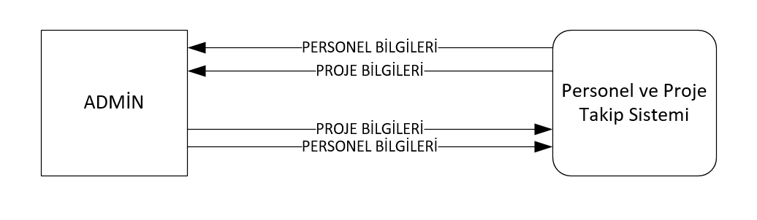
Taslak Veri Akış Diyagramı

Slide 15
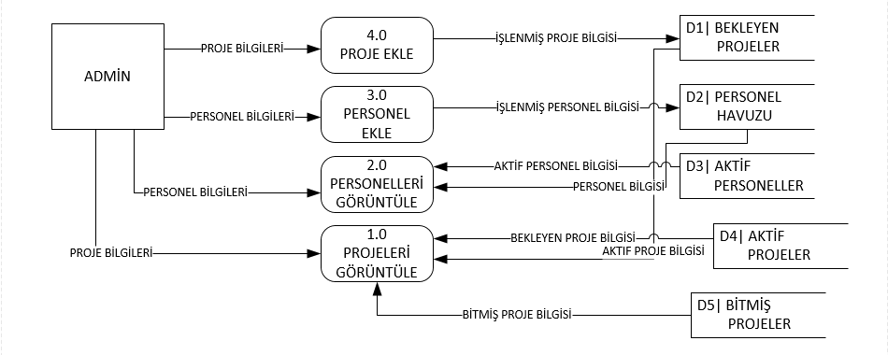
1.Düzey Veri Akış Diyagramı

Slide 16
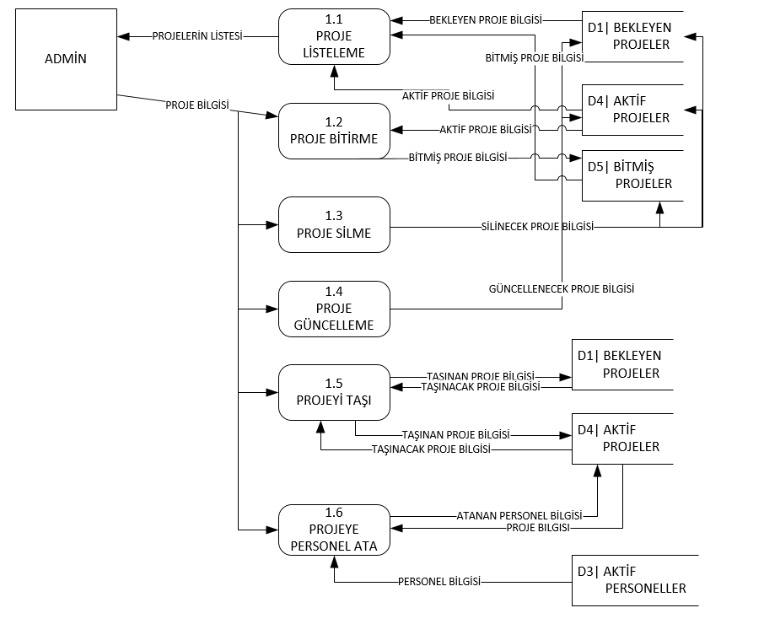
2.Düzey Veri Akış Diyagramı

Slide 17
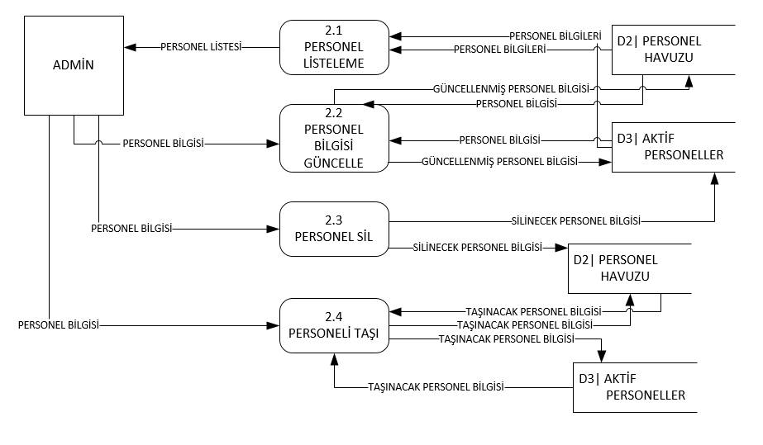
2.Düzey Veri Akış Diyagramı

Slide 18
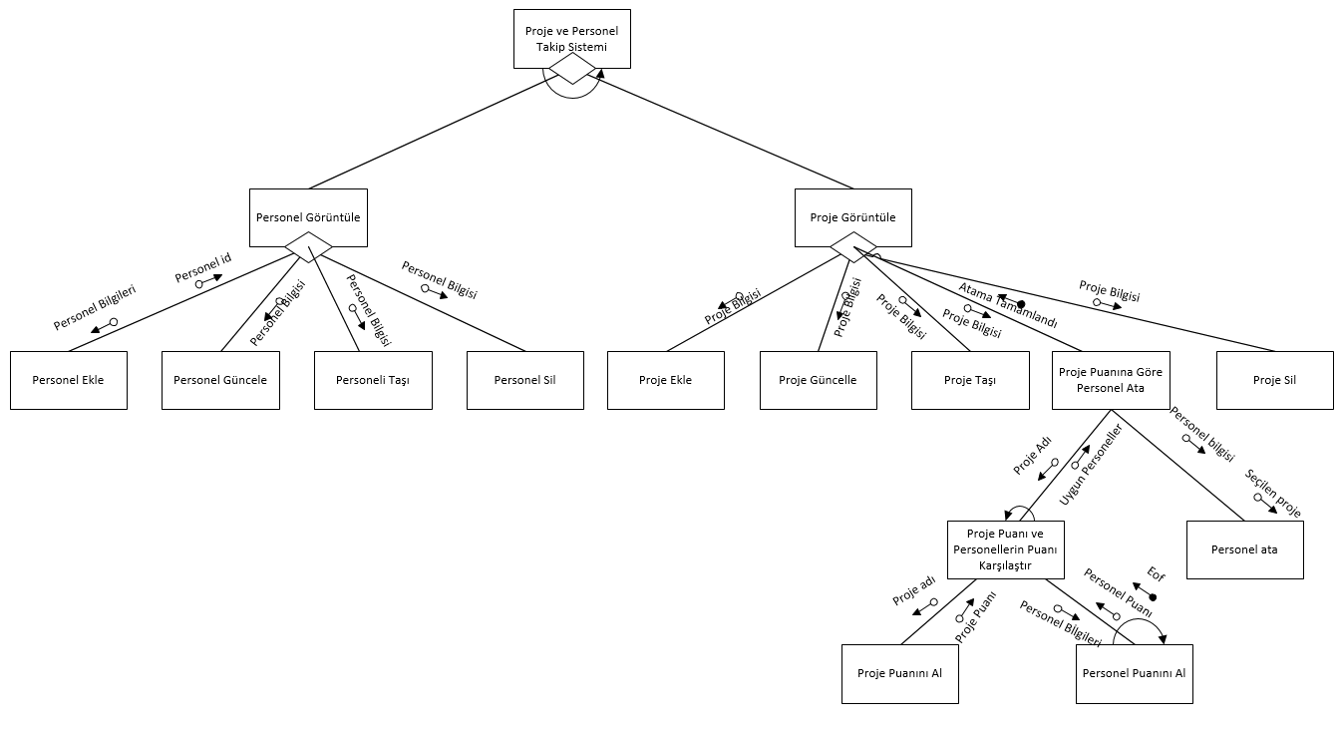
Yapı Diyagramı

Slide 19
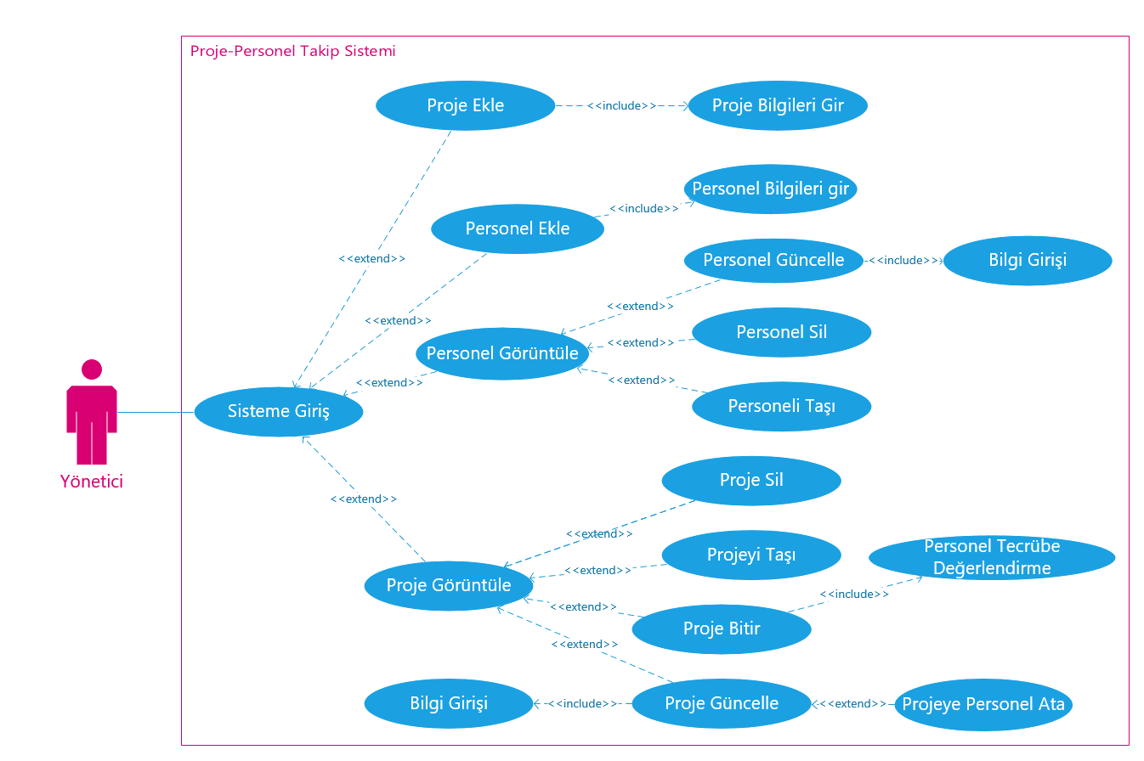
Use-Case Diyagramı

Slide 20
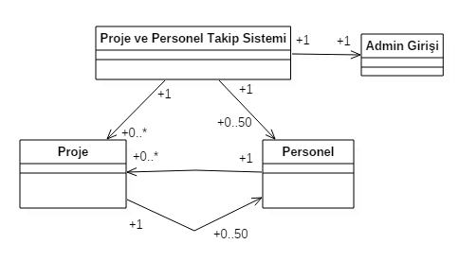
Taslak UML Diyagramı

Slide 21
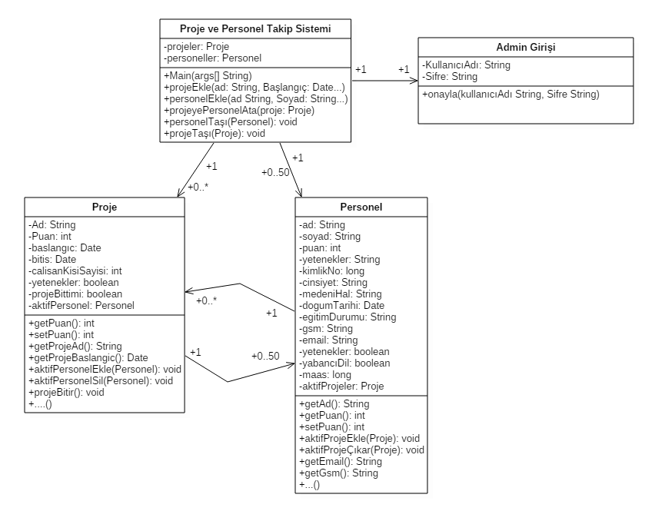
UML Diyagramı

Slide 22
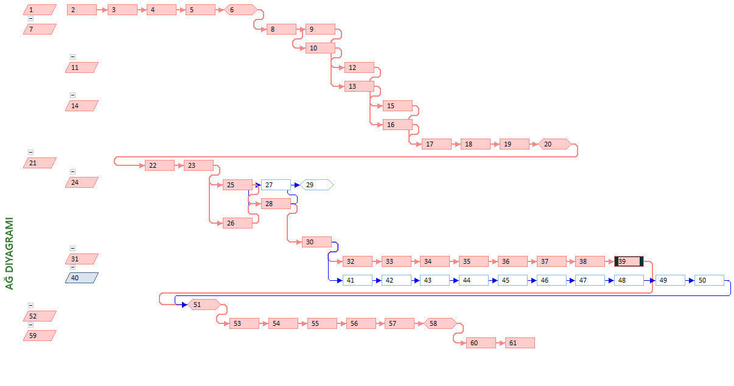
Pert Diyagramı

Slide 23
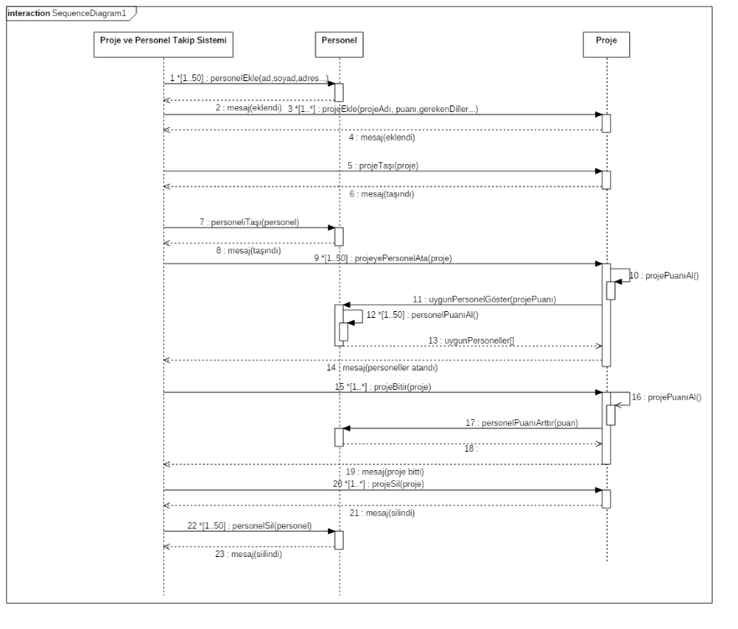
Sequence Diyagramı

Slide 24
Müşteri Değerlendirmesi
Zaman planına uygun hareket edilmiş ve sistem tarafımıza belirtilen süre içerisinde teslim edilmiştir. Sistem kullanımını kolaylaştıran ve sistemin neler yapabileceğini, sistemin hangi bilgileri sakladığı ve sistemde yapılabilecek işlemlere nereden ulaşılabileceğine dair güzel bir ana sayfa hazırlanmış olduğu görüldü. Sistem tasarımında kullanılan renkler birbirleriyle uyumlu olduğu görülmüştür. Sol taraftaki menü ve şirket logomuz güzel yerlere yerleştirmiştir. Kullanıcı ara yüzü istenildiği gibi basit ve gereksiz ayrıntılardan arındırılmış. Fonksiyonellik açısından istediğimiz istekleri yerine getirilmiştir.

Slide 25
Teşekkürler
Burak İDİ
Selim Sirac GÜLER
Ferhat Fikri MİNDER
Cemal TAŞKIRAN
Burak ÖZTÜRK

